Slide 1
生成對抗網路
GAN

Slide 2
以前的人工智慧是沒有創造力， 只有複製人類的經驗
1.以前的人工智慧的能力範圍：
沒有創造力，只有複製人類的經驗
2.2014年開始的人工智慧，已經具有創造力：
可以自行作畫、寫詩、看圖說文，甚至能製造出假可亂真的圖片或影片。
可用來將黑白的照片(影片)修復為彩色
也可生成不同風格的卡通動畫，
可參考某個過逝的人，他在生前的聲音、影像、表情、動作等資料，由AI來模仿此人，自動生成為一個擬真的人

Slide 3
影片簡介生成對抗網路，GAN
這張臉不屬於任何人! AI人臉生成演算法GAN的黑科技
https://www.youtube.com/watch?v=GaB5dnW6g7Q
科學再發現：AI生成對抗網路技術，帶世界邁向新視野
https://www.youtube.com/watch?v=y_Q8e398Wm0

Slide 4
影片簡介生成對抗網路，GAN
人臉生成網站：
https://thispersondoesnotexist.com/
每次Refresh重新整理網頁，都會生成一張假人的圖片
幾乎以假亂真

Slide 5
影片簡介生成對抗網路，GAN
猜猜哪張是真臉網站：
https://whichfaceisreal.com/
滑鼠點選，你認為是真圖片的那張
網頁會告訴你，猜對了嗎？
猜10張，猜對率是否超過60%

Slide 6
目前熱門的2種深度學習的用途
人工智慧的深度學習網路的目前應用用途：
A. 讓電腦能思考判斷：可以用於『決策及預測』
B. 還能夠如人們的創造力一樣：『自動產生詩詞及影像』，
A/B所使用的方法：
A. 可以使用『機器學習演算法，或深度學習類神經網絡』
B. 生成對抗網路（可以自動生成詩詞，影像，圖片）

Slide 7
生成對抗網絡的基本原理
B. 生成對抗網路（可以自動生成詩詞，影像，圖片）
這樣的網路原理：類似『左腦和右腦』彼此對抗，『彼此比賽及對抗』來互相提升能力』
類似『很專業的仿造者，與專門抓仿造品的警察』，彼此對抗，
魔高一尺，道高一丈

Slide 8
生成對抗網路，GAN
生成對抗網路
Generative Adversarial Nets，GAN
它主要功能是：模仿，
讓電腦產生：『以假亂真的圖片、影片、文字或聲音』等，
目前使用較多的是讓電腦自動產生：『卡通圖案、人物或動物的影片、詩集、文章或是知名畫家的畫作』

Slide 9
生成對抗網路的原理
原理：
1.是讓神經網路學習一些真實圖片的樣本，經過一連串仿真訓練後，
2.希望他能生產出類似真實但卻有不同風格的圖片。
3.GAN除了讓電腦透過模仿來產生近似的圖片外，
4.還需要具有分辨的能力：
能分辨製造出來的圖片是否與真實圖片很像。

Slide 10
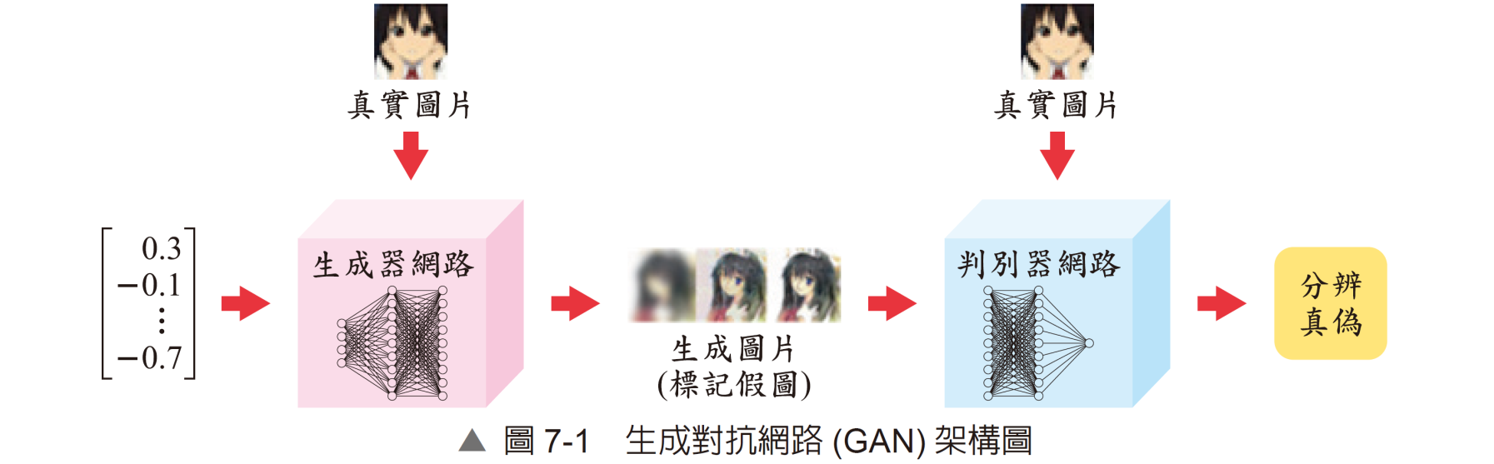
生成對抗網路的原理
原理：
1.是讓神經網路看過一些真實圖片的樣本，經過一連串仿真訓練後，
2.希望他能生產出類似真實但卻有不同風格的圖片。
3.GAN除了讓電腦透過模仿來產生近似的圖片外，還需要具有分辨的能力，能分辨製造出來的圖片是否與真實圖片很像。

Slide 11
GAN有2個神經網路：生成器，判別器
整個生成對抗網路(GAN)是由兩個神經網路所組成，分別是
生成器網路（ Generate Networks）
判別器網路（Discriminator Networks)
『生成器網絡』的功能：會生成圖片
可能不像一張正常的圖片，可能是全黑的圖，
也有可能是頭長在地上的人，各式各樣奇怪的圖皆有可能。
所以當訓練生成器網路時，希望生成的數值越接近真實圖片的數值越好
生成的圖片能越來越像真實的圖片

Slide 12
『判別器網路』的主要任務：查驗真偽
『判別器網路』的主要任務
分辨該圖是否為真實圖片，還是偽造出來的圖片
步驟：
1. 先標記真圖，假圖2種標記（但不是人為調控）
將生成器所形成出來的偽造圖片→標記成假圖，
將真實圖片 → 標記成真圖，
2.並且把真圖與假圖一起放進去判別器網路，作為輸入x,y，讓判別器網路進行學習，
判別器網路便可透過深度學習的方式來學習真圖和假圖的區別，
並找出其區別的特徵，
經過許多圖片的訓練，判別器網路→就有能力知道何者為真何者為假

Slide 13
生成對抗網路的訓練方式
生成對抗網路是由下列兩個步驟重覆迭代執行而成的。
(1).『先固定生成器網路』的參數，全力去訓練『判別器網路』，
也就是先固定住生成器製造假圖的能力，全力來訓練判別器網路其判斷真假圖的能力，就像『檢驗中心』
(2).『再固定判別器網路』的參數，訓練生成器，
生成器網絡就像是『假貨仿造中心』，專長是偽造圖片。
結論：
訓練很強的『假貨仿造中心』，也訓練很強的『假貨查驗中心』

Slide 14
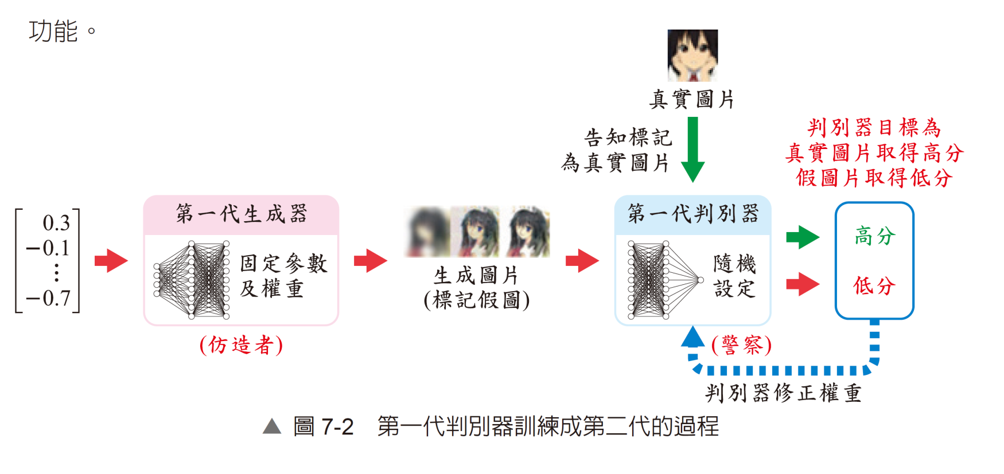
『判別器網路』的主要任務：查驗真偽

Slide 15
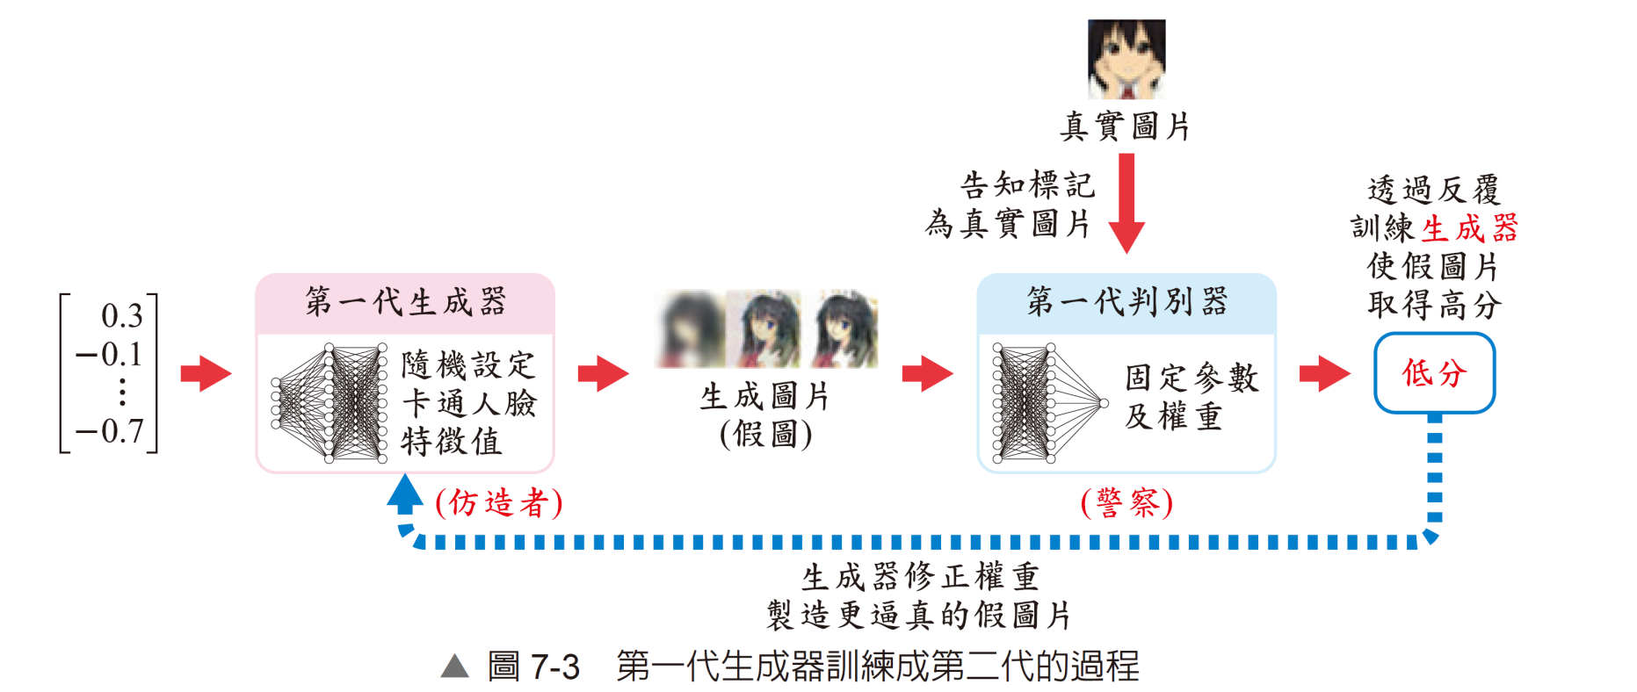
生成器網路(Generate Networks) 的訓練
生成器網路：是一個可以產生圖片的網路
生成器網路的訓練過程。

Slide 16
條件式生成對抗網路，CGAN
若在生成的圖片中，只想要特定的特徵做改變：例如，希望生成圖片改換髮色
可擴充版本使用：『條件式生成對抗網路，CGAN ，Conditional GAN』
方法：
只需要調整『生成對抗網路架構』某些參數即可

Slide 17
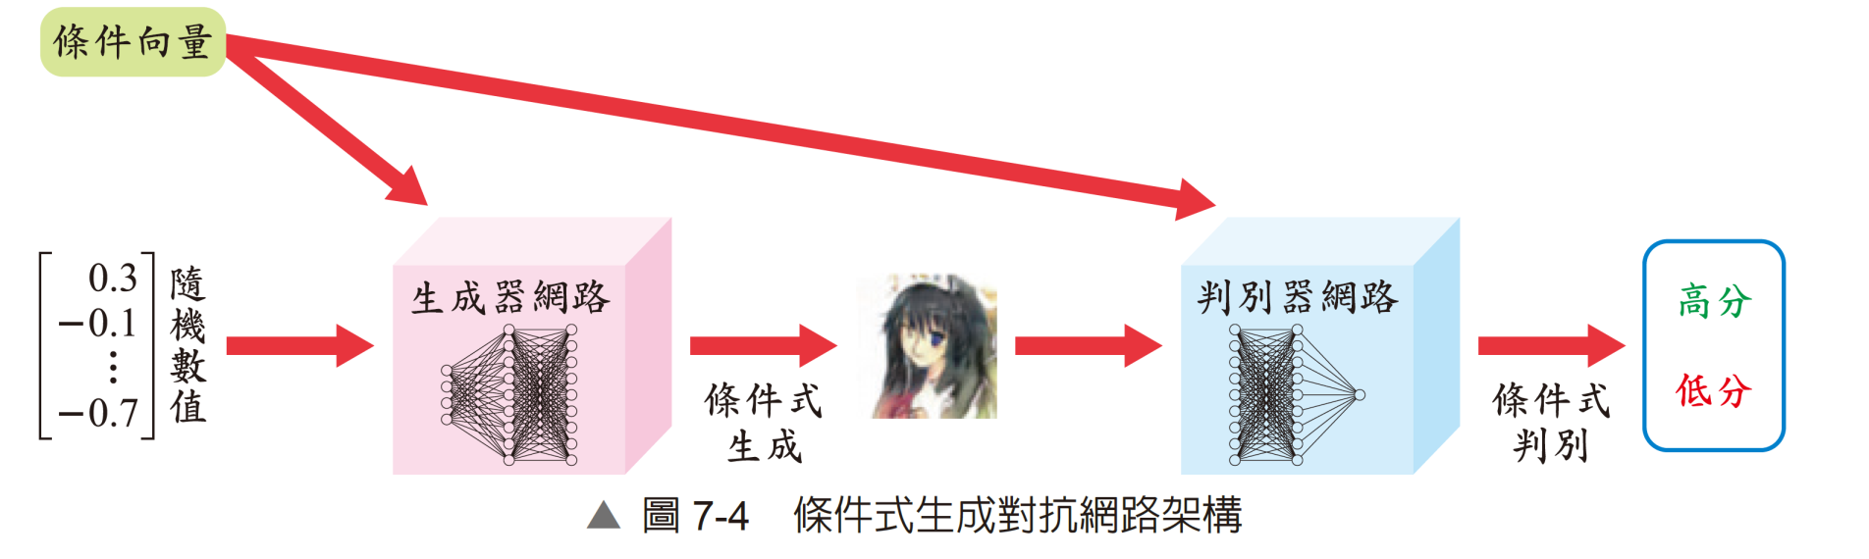

Slide 18
生成對抗網路的特色
1.是經由小量的真實資料，去產生大量的訓練資料，
2. 是非監督式學習的模型
3.生成對抗網路是神經網路Neural Network 的一大突破
生成對抗網路是透過類似互相切磋，互相精進的概念
『生成 vs 對抗』2個網絡的互相精進，沒有人為調控
4. 是目前非常具有潛力的深度學習領域：
現在除了條件式生成對抗網路之外，也有著各式各樣類似的對抗網路持續發展中

Slide 19
DeepFake是如何製作的：
https://www.youtube.com/watch?v=zS2iaHSwg1c
Deepfake大解密！「換臉」技術更簡單，到底怎麼辦到的？
https://www.bnext.com.tw/article/57308/deepfake-autoencoder-gan?

Slide 20
生成對抗網路GAN
所引發的社會問題
詐騙，造假

Slide 21
生成對抗網路所引發的社會問題 詐騙，造假
1. 偽造聲音只需3秒 AI詐騙電話:媽!我被綁架了
https://www.youtube.com/watch?v=UVFiv8U8afE
2.面貌聲音都能偽造 陸「AI半臉」詐騙新手段
https://www.youtube.com/watch?v=oI_WaB_5654

Slide 22
生成對抗網路所引發的社會問題 詐騙，造假
3. AI被用來詐騙！ 視訊來電要錢.10分鐘就騙走2千萬
https://youtu.be/bVRcgqMy8dw?t=72
4. Deepfake怎麼製作的（影片造假的方法）
https://www.youtube.com/watch?v=zS2iaHSwg1c

Slide 23
生成對抗網路所引發的社會問題 詐騙，造假
5. AI生成真假難辨 ChatGPT之父:使用失控人類大亂
https://www.youtube.com/watch?v=5E3WZLuW9FY

